Slide 1
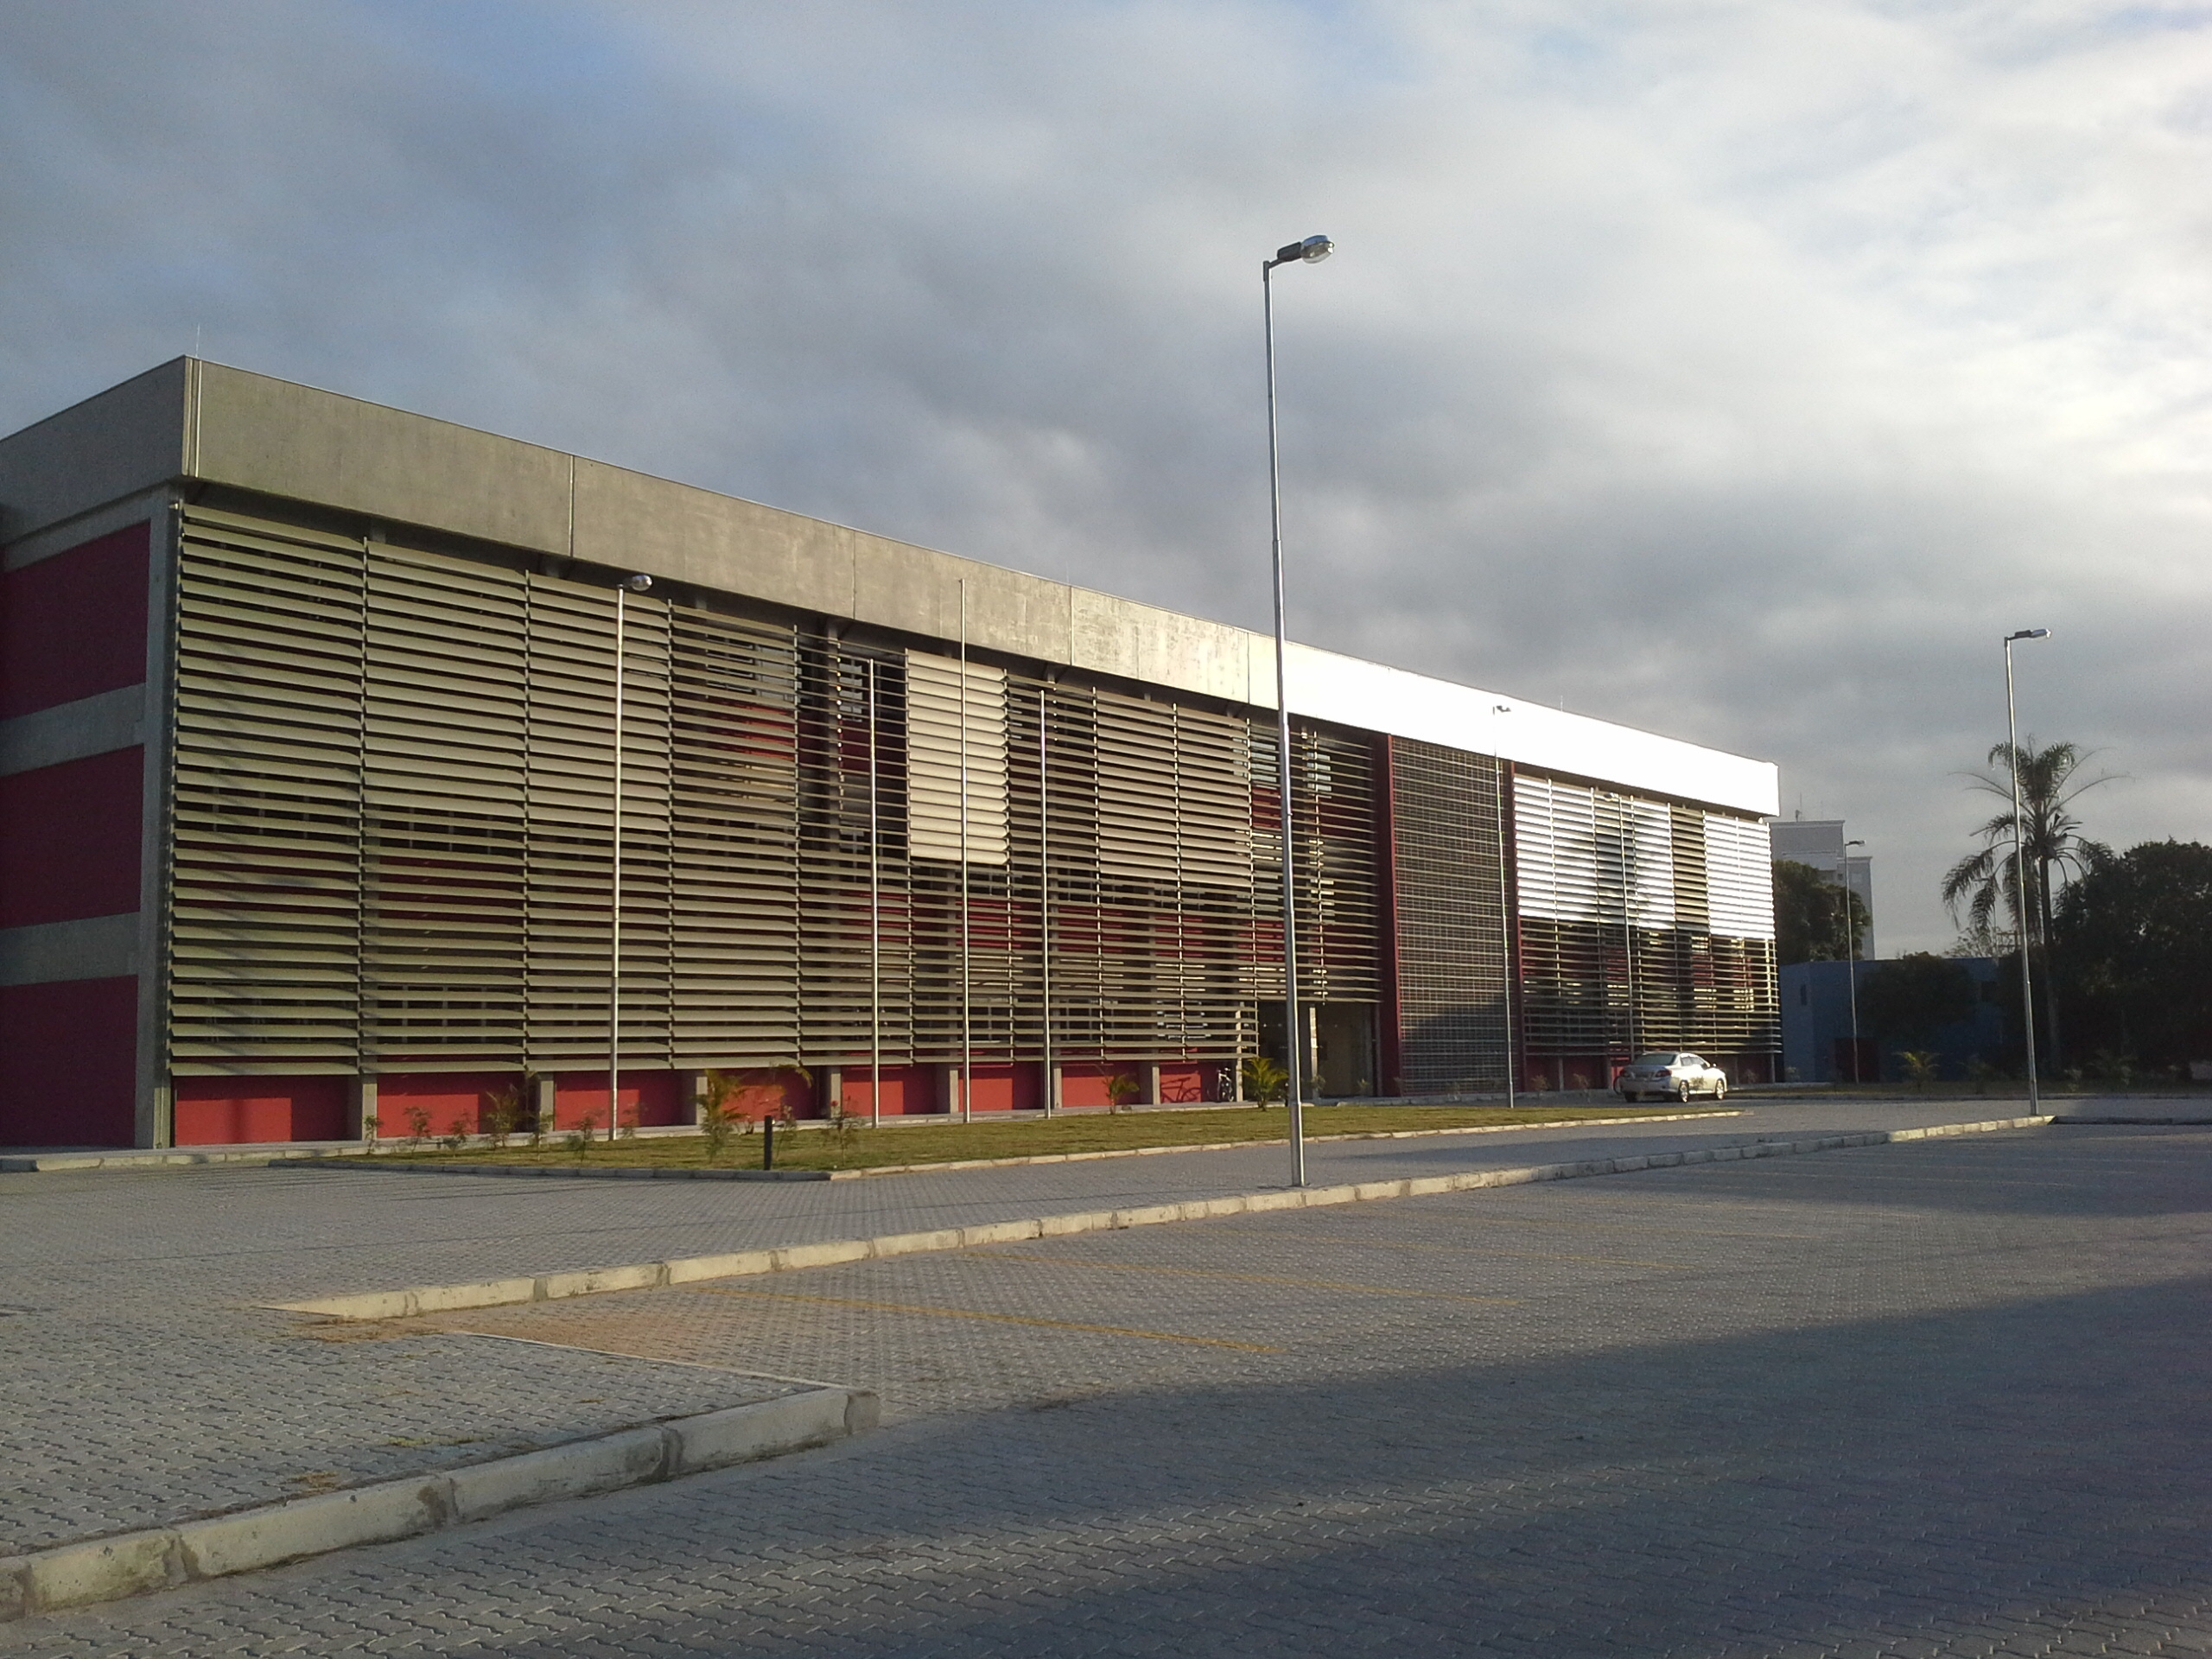

Faculdade de Tecnologia de Jacareí FATEC Jacareí
Ensino Superior Público Gratuito

Slide 2






Universidades Públicas do Estado de São Paulo:
USP – Universidade de São Paulo
UNICAMP – Universidade de Campinas
UNESP – Universidade “Júlio de Mesquita Filho”
FATECs – Faculdades de Tecnologia do Estado de São Paulo
UNIVESP – Universidade Virtual de São Paulo
* Faculdades Isoladas Ex.: Faculdade de Medicina de Marília e Faculdade de Medicina de Rio Preto

Slide 3
As Faculdades de Tecnologia do Estado de São Paulo são mantidas pelo Centro Paula Souza, apresentando no Estado de São Paulo 78 FATECs em diferentes municípios
Mais de 70 cursos Superiores de Tecnologia em diferentes áreas de formação

Slide 4
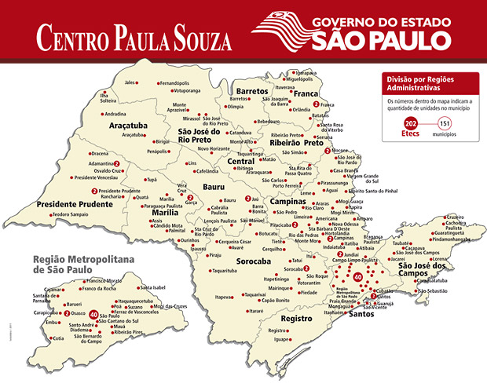
78 FATECs: mais de 90 mil alunos matriculados nos 71 cursos de graduação tecnológica.

Slide 5
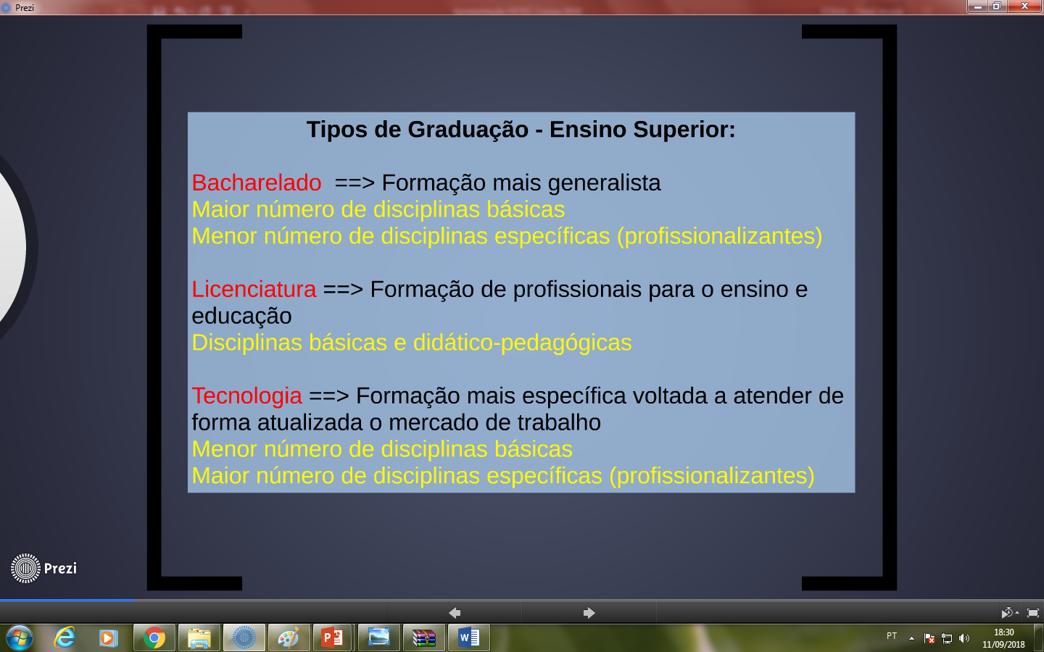

Missão das FATECs!
Graduação Tecnológica:
EUA representa 45% das matrículas,
Alemanha, 44%
Coreia do Sul, 35%

Slide 6



Meio Ambiente e Recursos Hídricos
Desenvolvimento de Software Multiplataforma
Geoprocessamento
40 vagas
40 vagas - Noite
40 vagas - Noite

Slide 7

PERFIL PROFISSIONAL
Atua identificando e solucionando problemas ambientais visando a sustentabilidade;
Gerir de maneira eficaz o uso das águas; realizar a restauração florestal e a recuperação ambiental de áreas, rios e bacias hidrográficas degradados, promovendo a melhoria contínua do desempenho ambiental;
Desenvolver estudos, elaborar, orientar e executar instrumentos de planejamento, tais como EIA/RIMA e planos de manejo;
Está habilitado a dirigir, supervisionar, conduzir, fiscalizar, monitorar e responsabilizar-se por serviços técnicos; elaborar especificações, instruções e orçamentos; realizar vistorias, avaliações e laudos ambientais;
Pode dedicar-se à direção e gerenciamento de seu próprio negócio, à prestação de serviços de consultoria, assessoria e emissão de laudos técnicos.

Slide 8
MERCADO DE TRABALHO
Indústrias poluidoras e usuárias de recursos naturais;
Agroindústrias;
Geradoras de energia limpa e produtoras de biocombustíveis;
Construtoras;
Organizações de auditoria e certificação ambiental.
Empresas de consultoria em Engenharia e Gestão Ambiental;
Empresas elaboradoras de estudos ambientais;
Organizações não governamentais nacionais e internacionais;
Agências de bacia;
Serviços de Água e Esgoto;
Empresas de coleta, tratamento e disposição final de resíduos sólidos;
Órgãos públicos ligados às questões ambientais e de recursos hídricos (Ministério do Meio Ambiente, IBAMA, ANA, CETESB, Secretarias Estaduais e Municipais de Meio Ambiente, Institutos de Pesquisa, Autarquias, Fundações, etc.).

Slide 9


Curso credenciado
CREA – Conselho Regional de Engenharia e Agronomina
CRQ – Conselho Regional de Química

Slide 10

PERFIL PROFISSIONAL
Utiliza sistemas computacionais voltados à aquisição, armazenamento, processamento, análise e apresentação de informações sobre o meio físico referenciadas espacialmente;
Dominando fundamentos de informática, cartografia, sensoriamento remoto e análise espacial, este profissional levanta informações cartográficas de pontos específicos de determinado território, imprescindíveis às atividades de planejamento urbano e ordenação do uso do solo e dos recursos ambientais, levantamento de informações socioeconômicas, gerenciamento ambiental, de sistemas de transporte, de processos agrícolas, entre outras.

Slide 11
MERCADO DE TRABALHO
Empresas de consultoria em Engenharia e Gestão;
Agrimensura, Topografia e Georreferenciamento urbano e rural;
Prefeituras e Secretarias, Planejamento e Cadastro Urbano, Saúde e Segurança, Meio Ambiente e Saneamento, Defesa Civil, Transportes, etc.;
Agricultura de Precisão elaborando mapas de Monitoramento de Culturas, Previsão de Safra e Análise e Mapeamento de Áreas Potenciais para Perda de Solos entre outras;
Empresas que atuam na área de Gestão de Energia Elétrica (geração, transmissão e distribuição); Saneamento Básico; Telecomunicações; Logística e Transportes; Recursos Hídricos, etc.

Slide 12
MERCADO DE TRABALHO
Empresas privadas atuando no campo de vendas, e-commerce e marketing geográfico ou geomarketing;
Empresas na área de Tecnologias Aeroespacial e Náutica;
Empresas elaboradoras de estudos ambientais; climáticos e meteorológicos;
Atuar como autônomo, prestando serviços de demarcação de propriedades urbanas e rurais, implantação de loteamentos, mapeamento e monitoramento de áreas verdes e interpretação de imagens de satélite;
Órgãos públicos ligados às questões ambientais e de recursos naturais (Ministério do Meio Ambiente, INCRA, INPE, IBAMA, FUNAI, Instituto de Terras ITESP, Instituto Florestal, ANA, CETESB, Secretarias Estaduais e Municipais de Meio Ambiente, Institutos de Pesquisa, Autarquias, Fundações, etc.);

Slide 13
Curso credenciado:
CREA – Conselho Regional de Engenharia e Agronomina

Slide 14

DSM
PERFIL PROFISSIONAL
Projeta, desenvolve e testa software para múltiplas plataformas, aplicações em Nuvem e Internet das Coisas;
Seleciona e aplica conceitos, métodos e tecnologias de Linguagens de Programação, Banco de Dados e Engenharia de Software;
Segurança da Informação e Cibersegurança;
Inteligência Artificial;
Realiza análise estatística de dados para apoiar a tomada de decisão;
Coordena projetos e equipes de desenvolvimento de software.

Slide 15
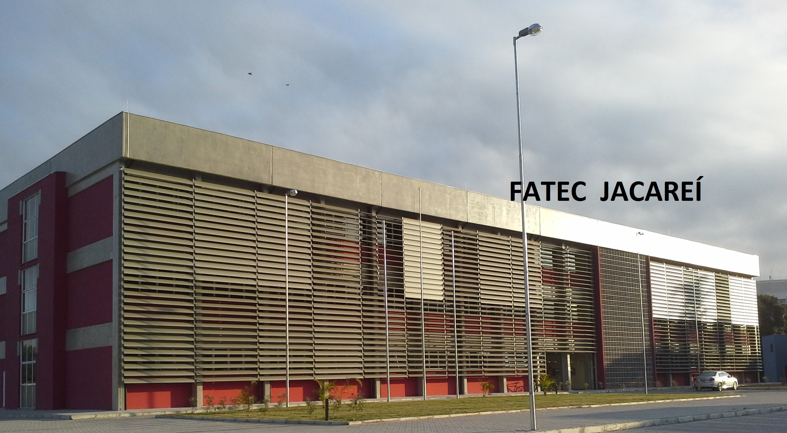
LABORATÓRIOS E INFRAESTRUTURA
PARA OS CURSOS

Slide 16
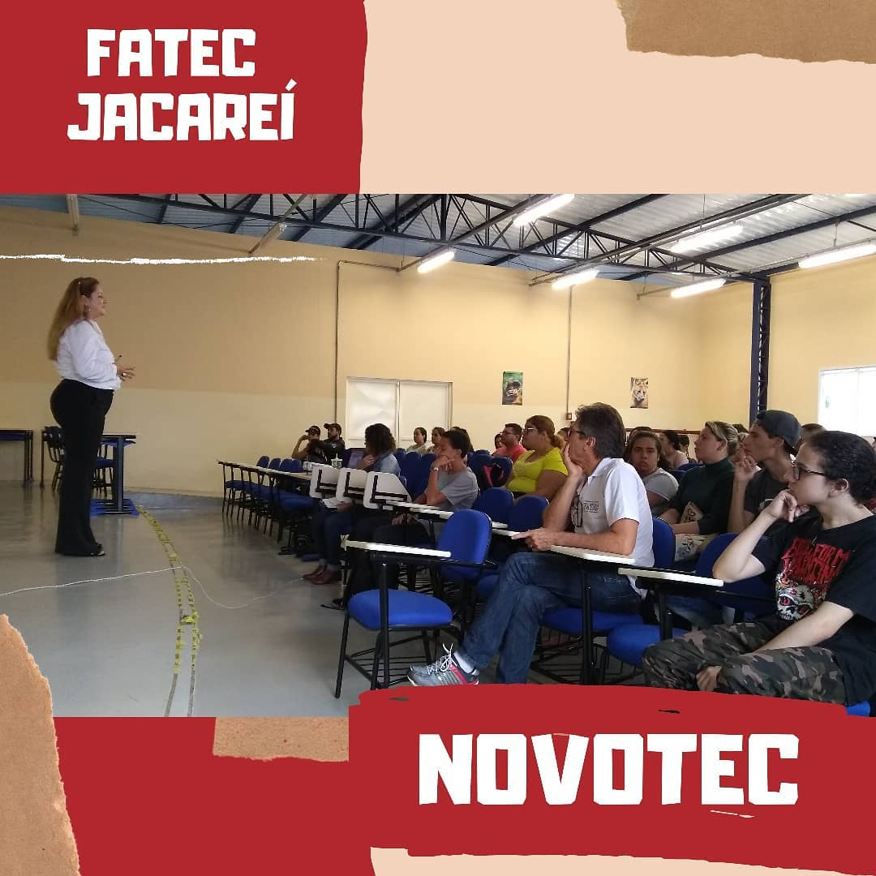
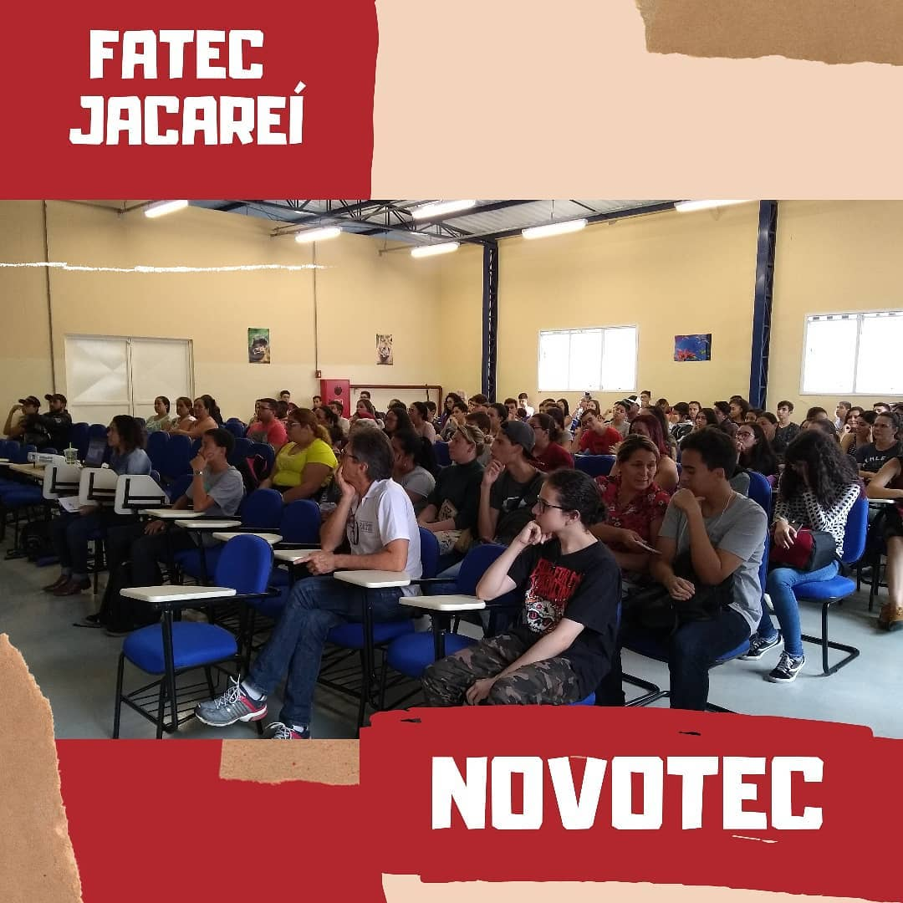
AUDITÓRIO

Slide 17
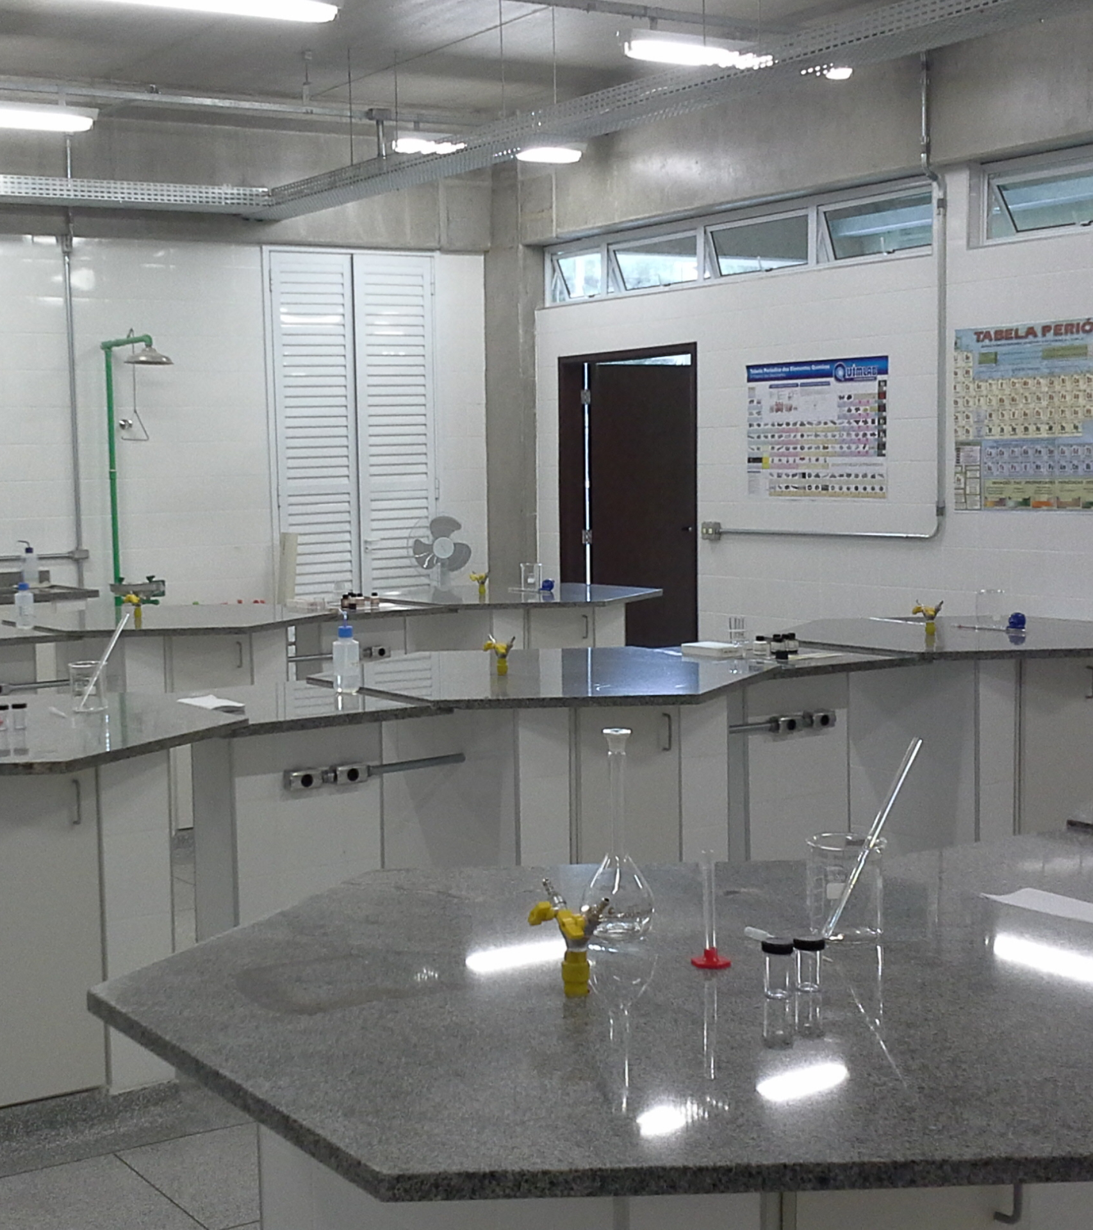
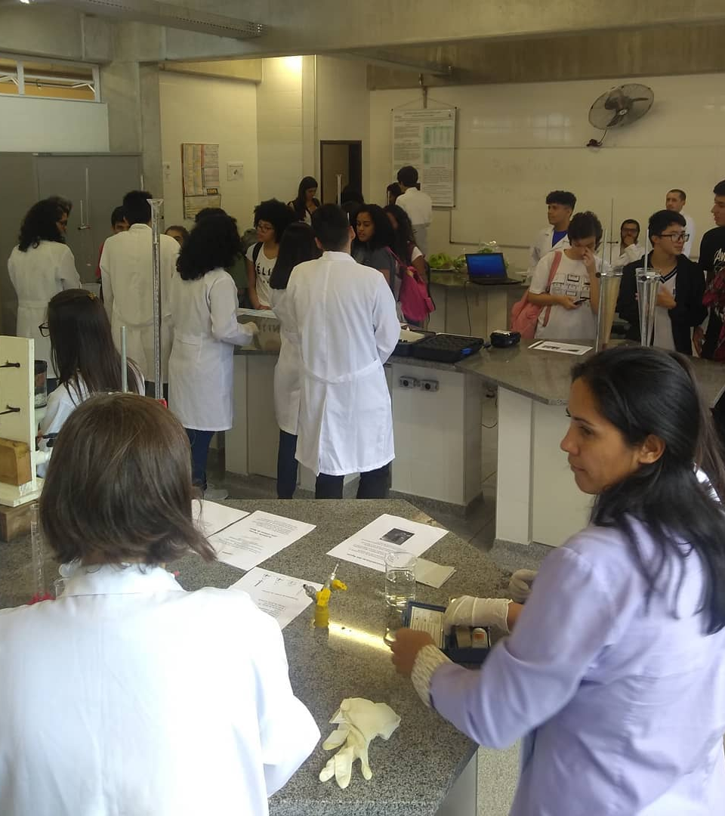
LABORATÓRIO QUÍMICA AMBIENTAL

Slide 18
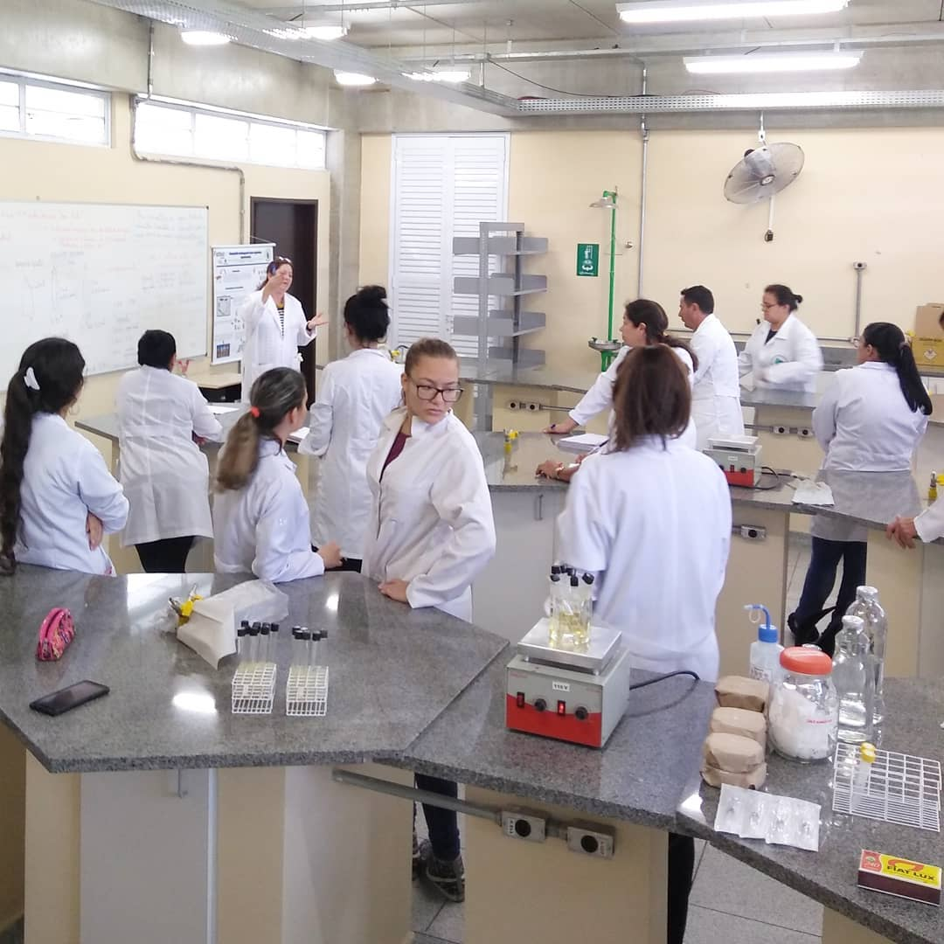
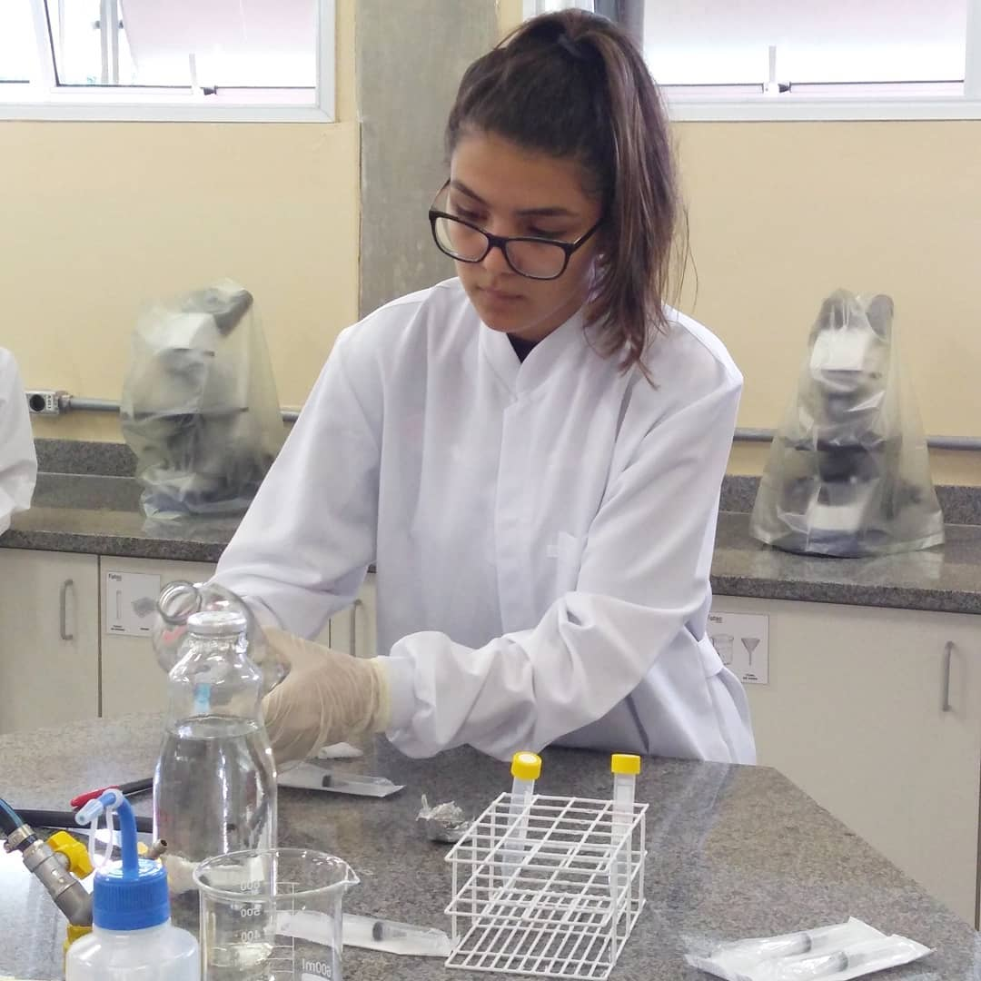
LABORATÓRIO MICROBIOLOGIA

Slide 19
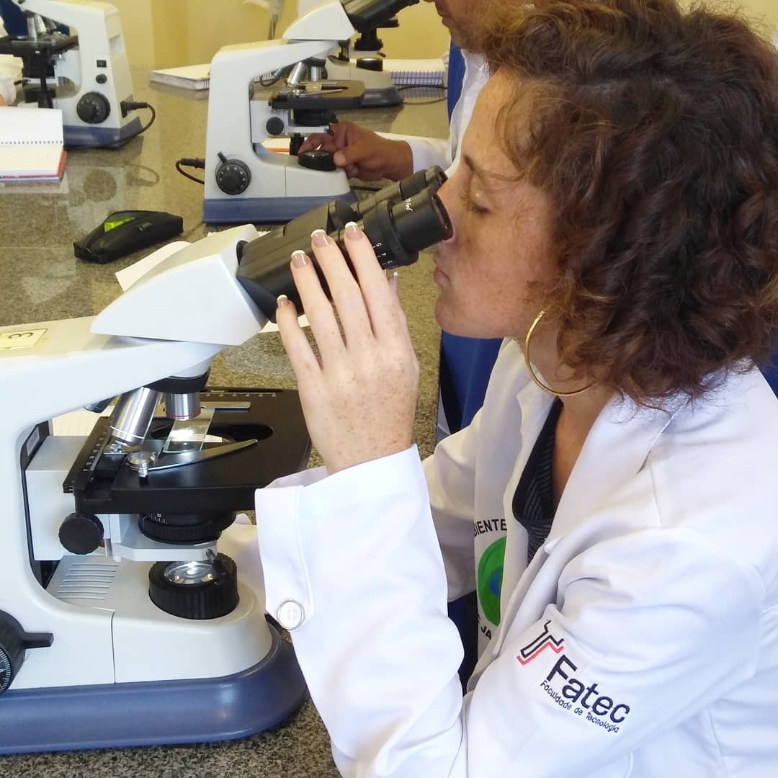

LABORATÓRIO BIOLOGIA

Slide 20
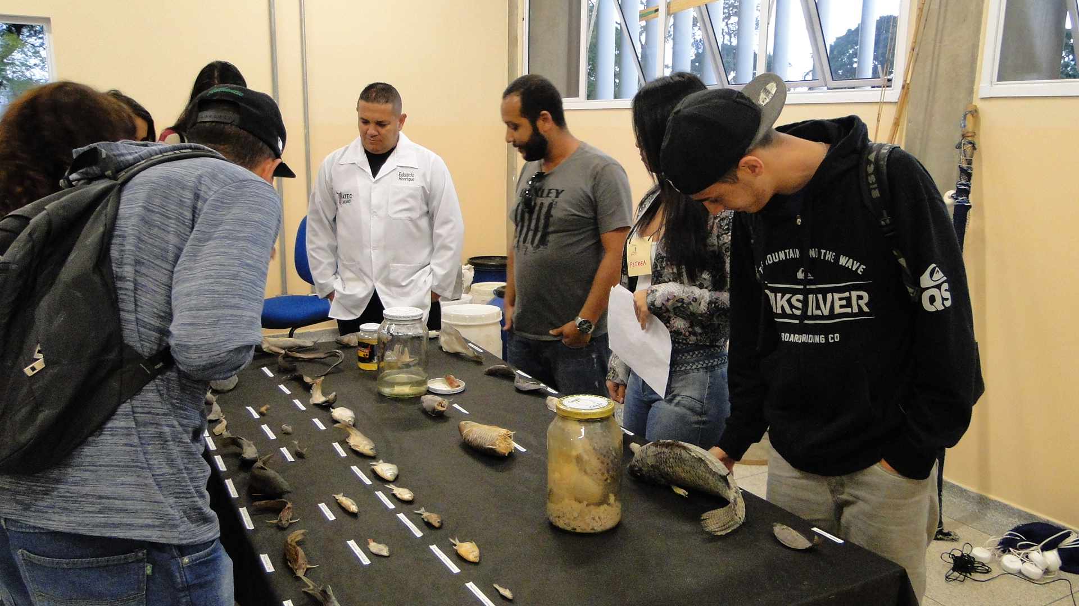
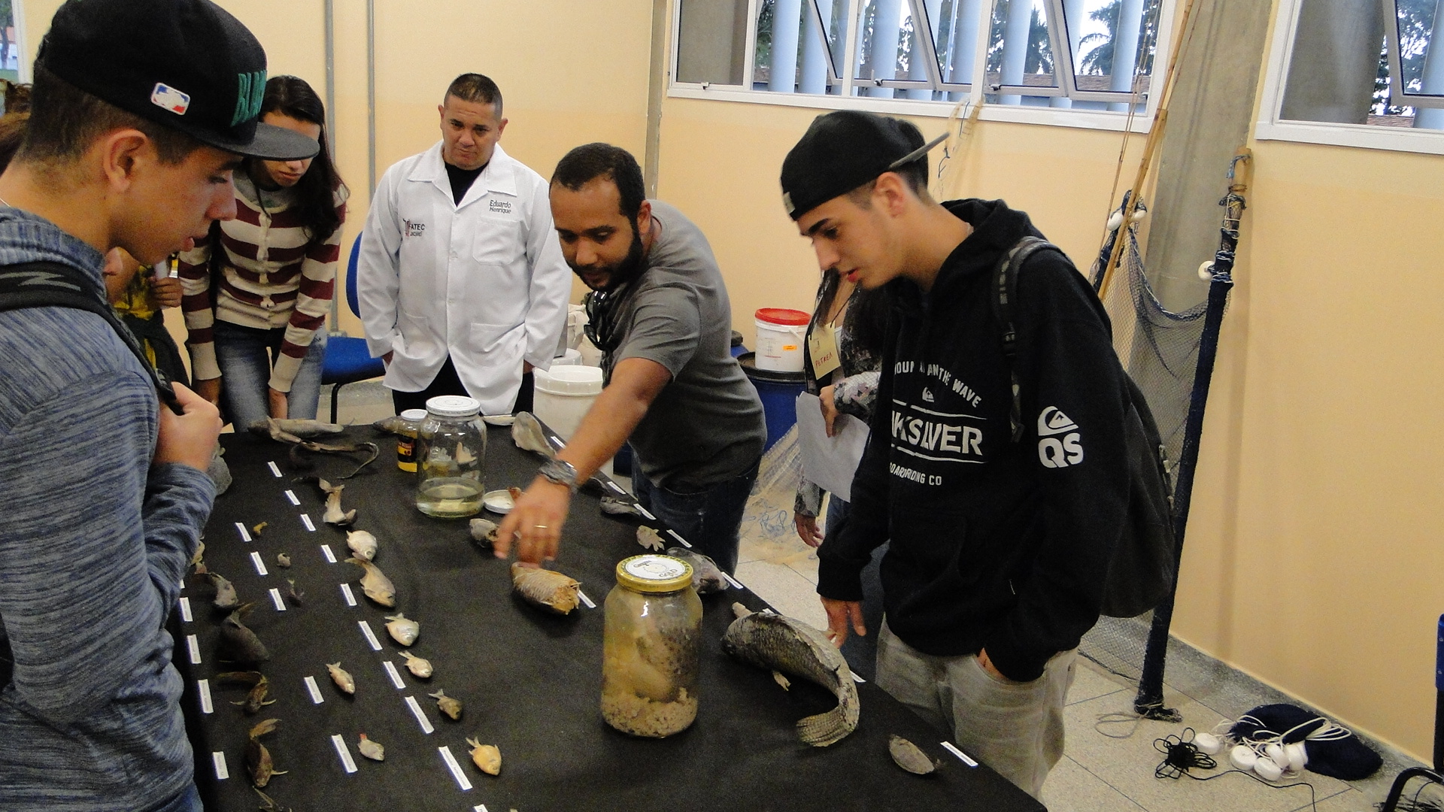
LABORATÓRIO ECOLOGIA

Slide 21
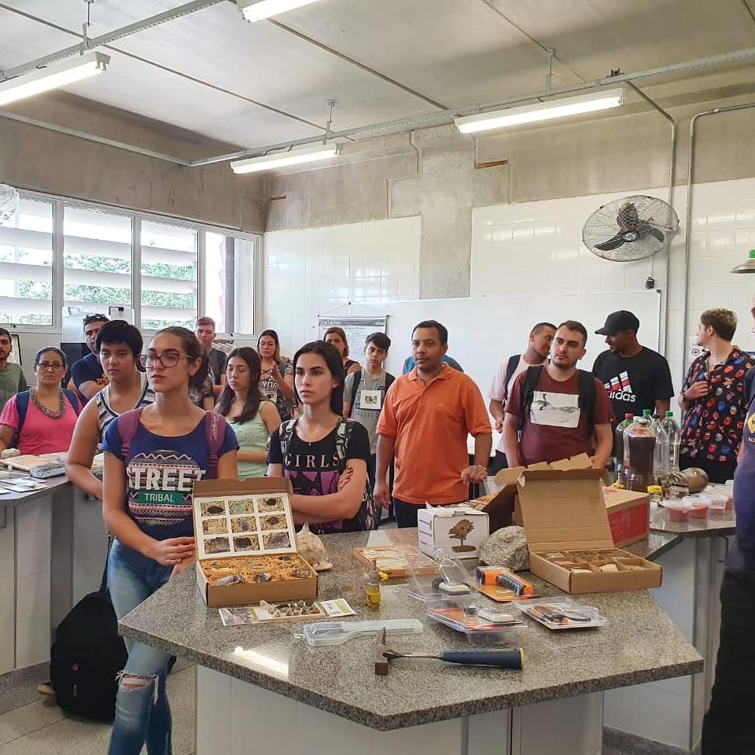

LABORATÓRIO GEOCIÊNCIAS E ANÁLISES AMBIENTAIS

Slide 22
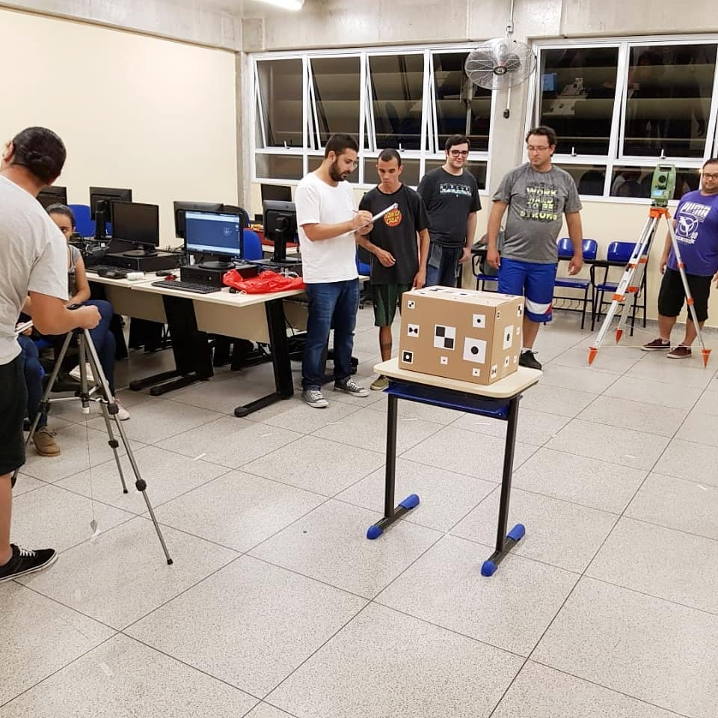
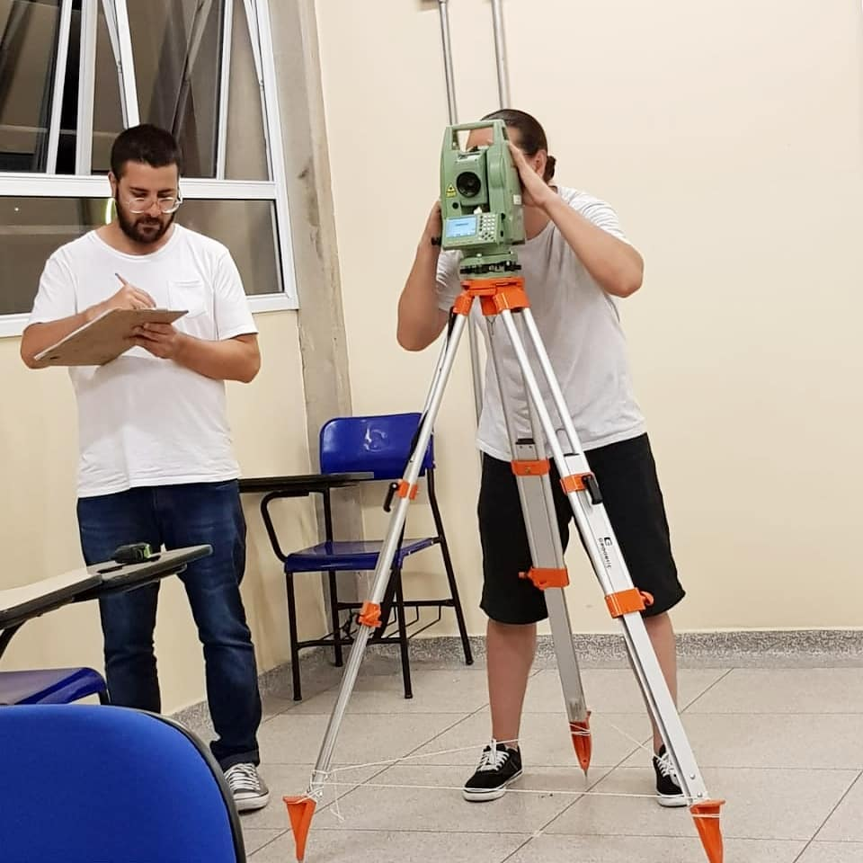
LABORATÓRIO TOPOGRAFIA

Slide 23
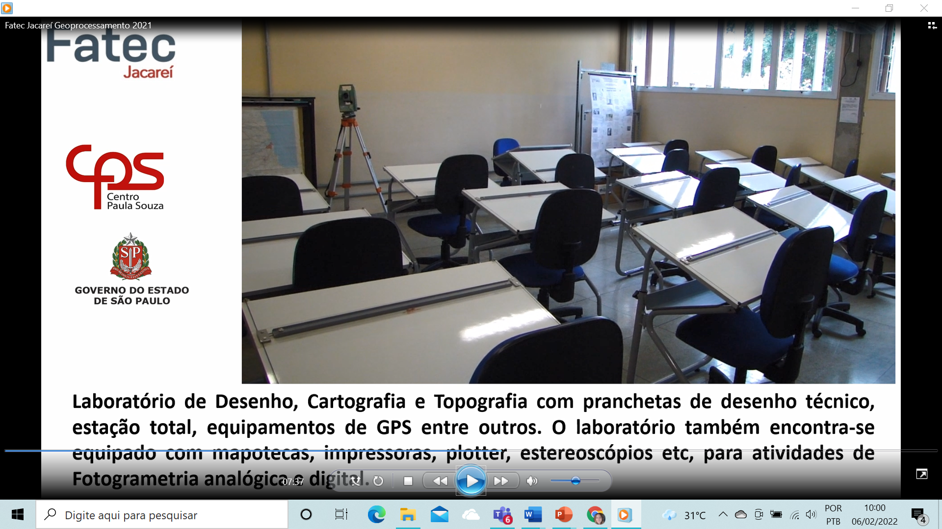
LABORATÓRIO DESENHO TÉCNICO

Slide 24
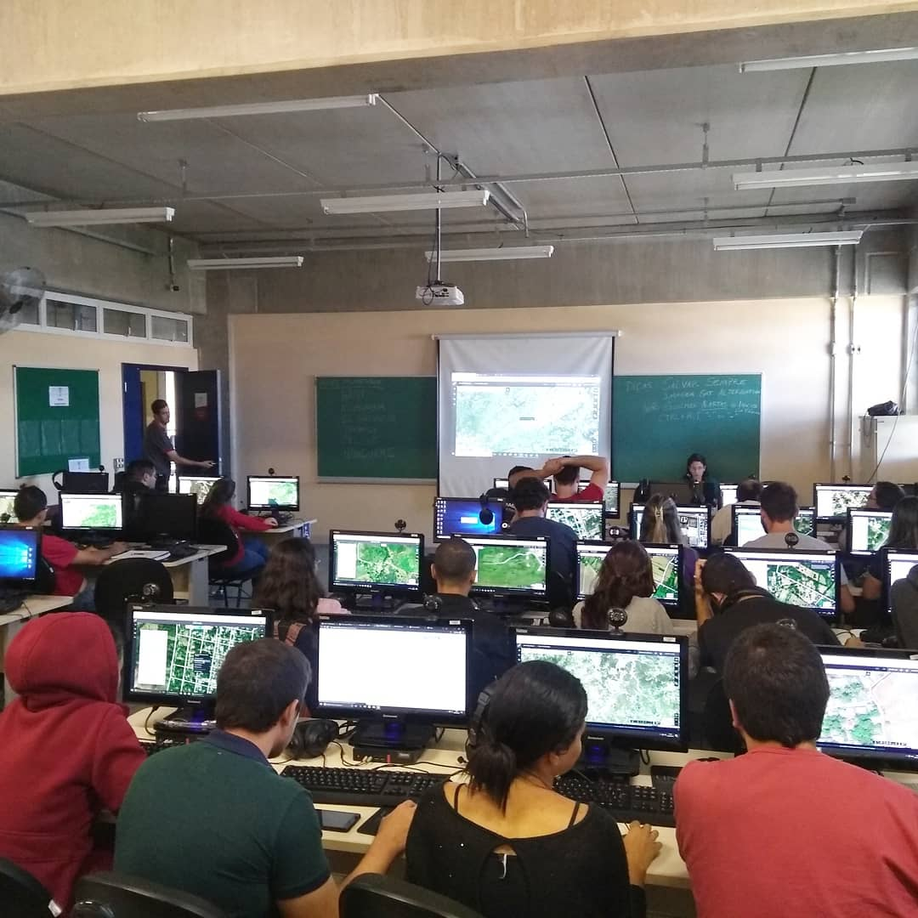
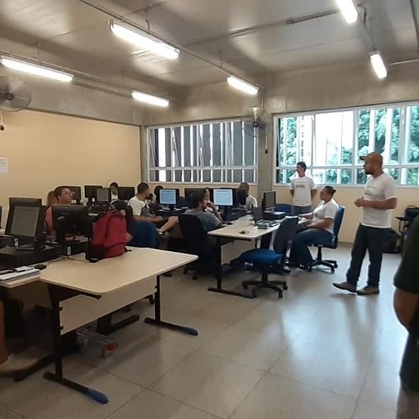
LABORATÓRIOS INFORMÁTICA E GEOPROCESSAMENTO

Slide 25
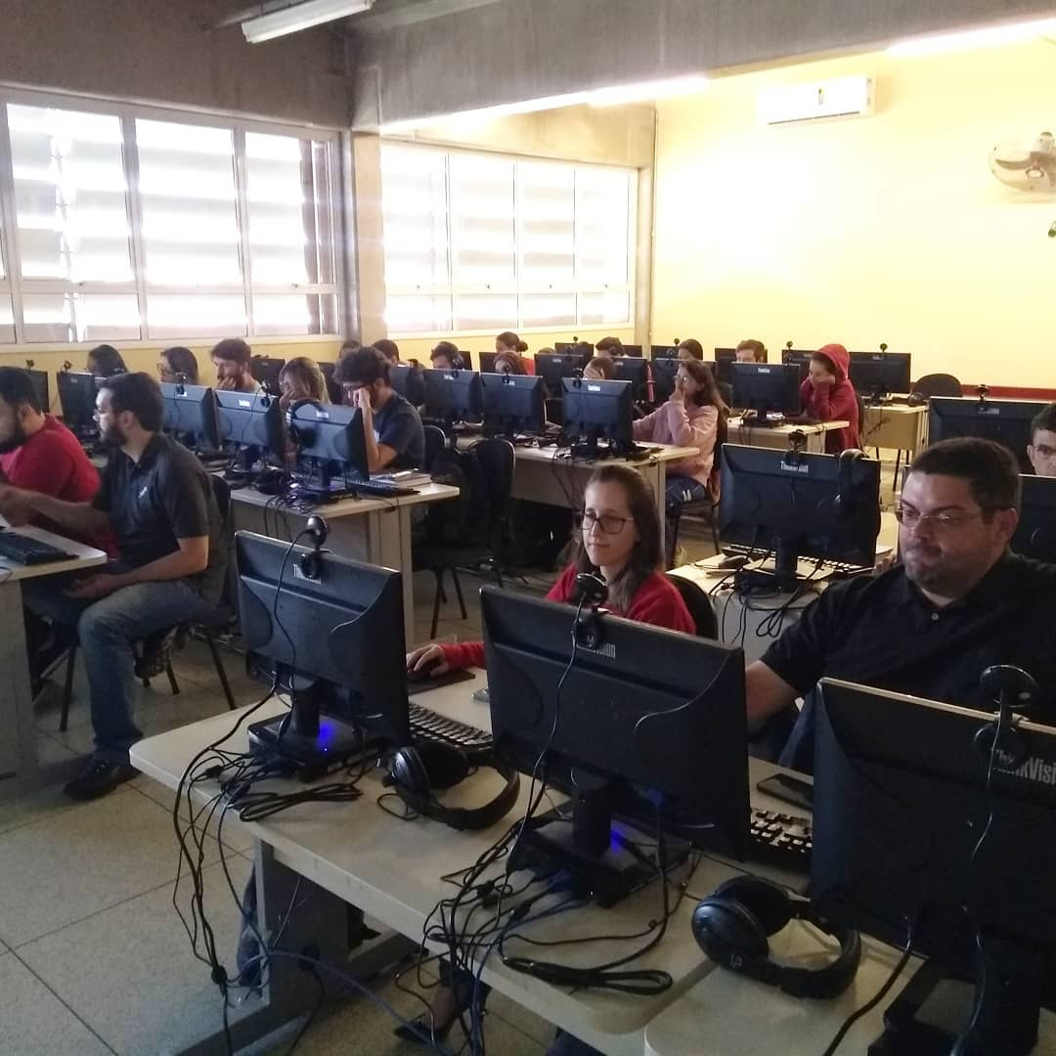
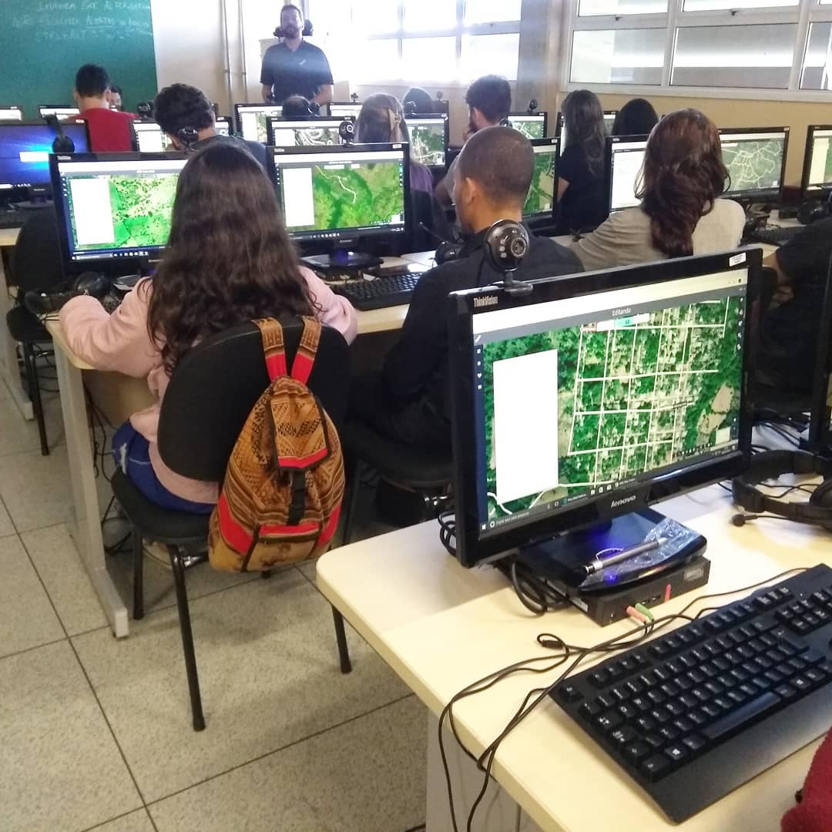
LABORATÓRIOS INFORMÁTICA E GEOPROCESSAMENTO

Slide 26

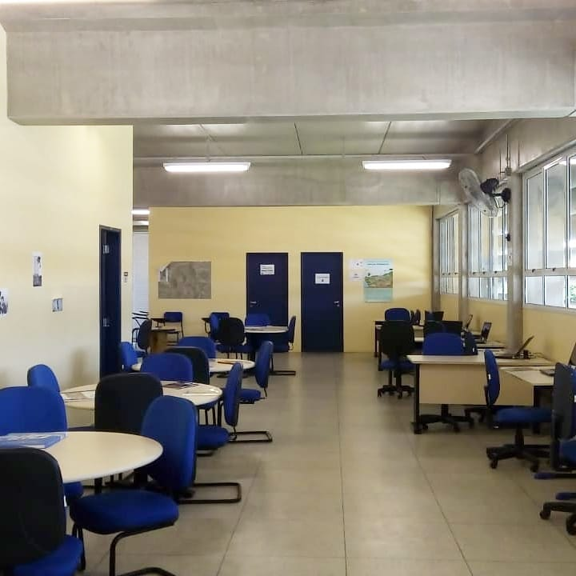
BIBLIOTECA

Slide 27
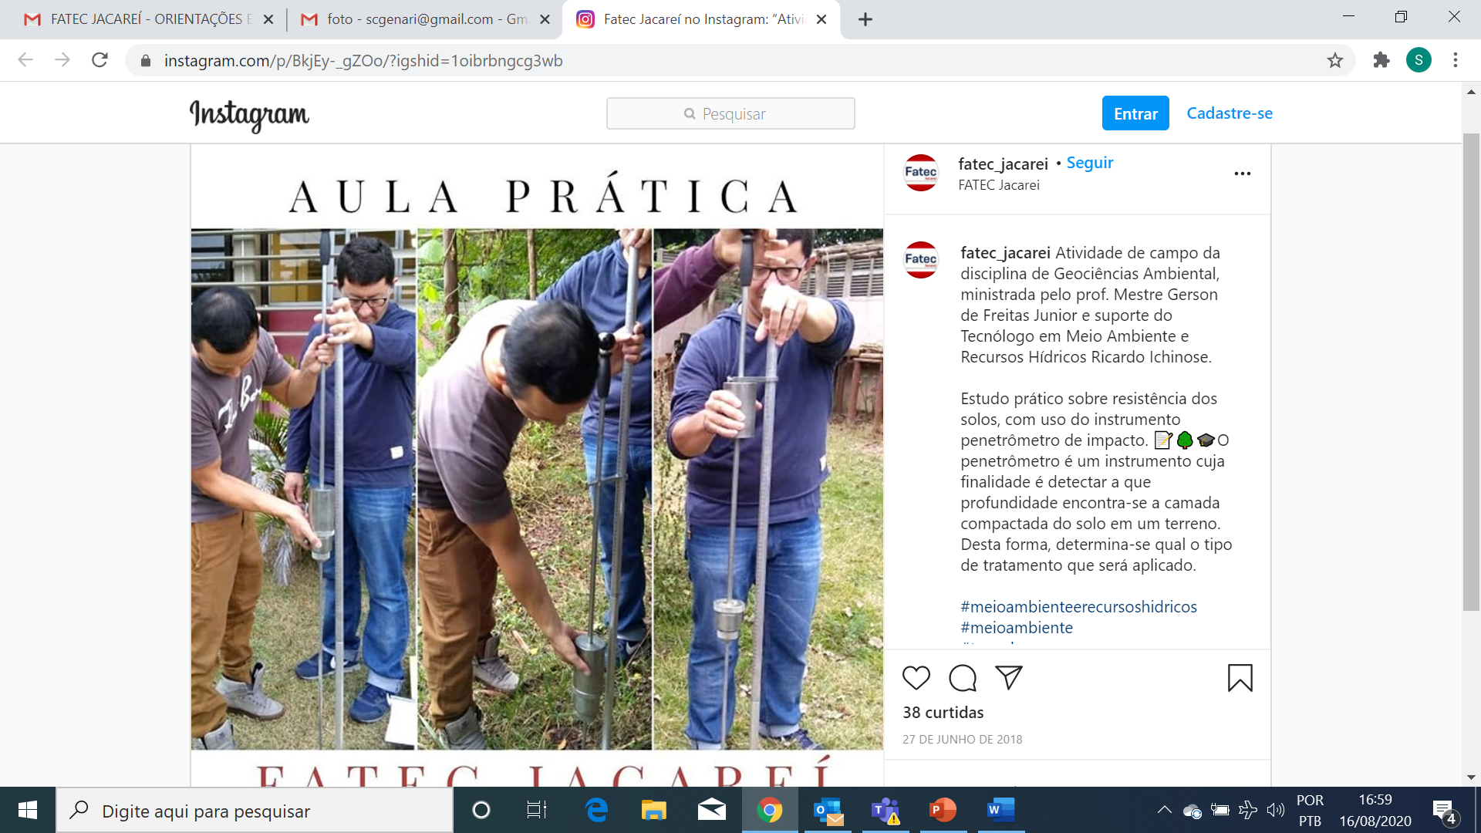
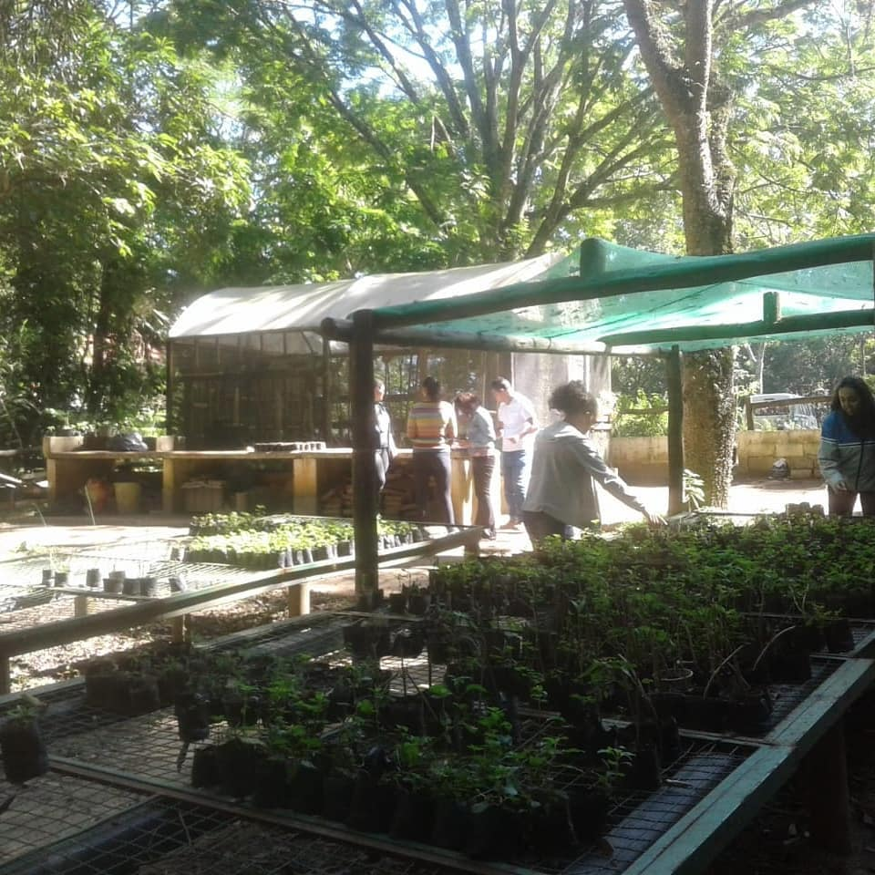

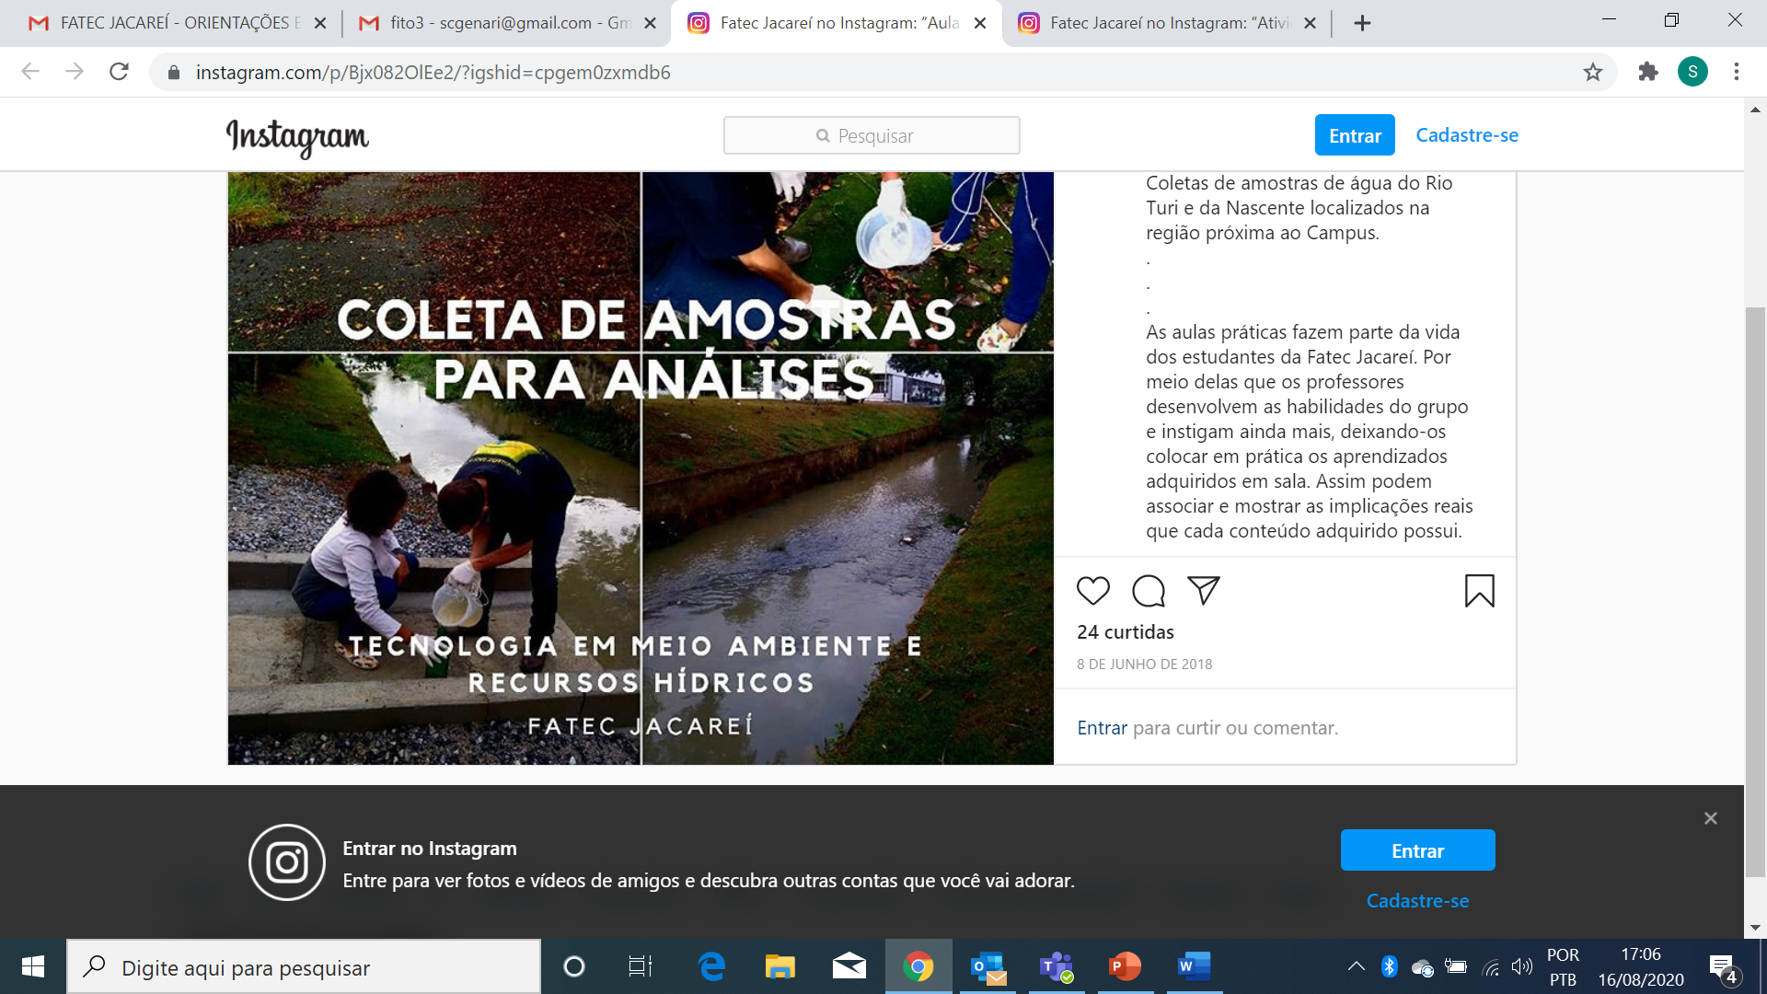
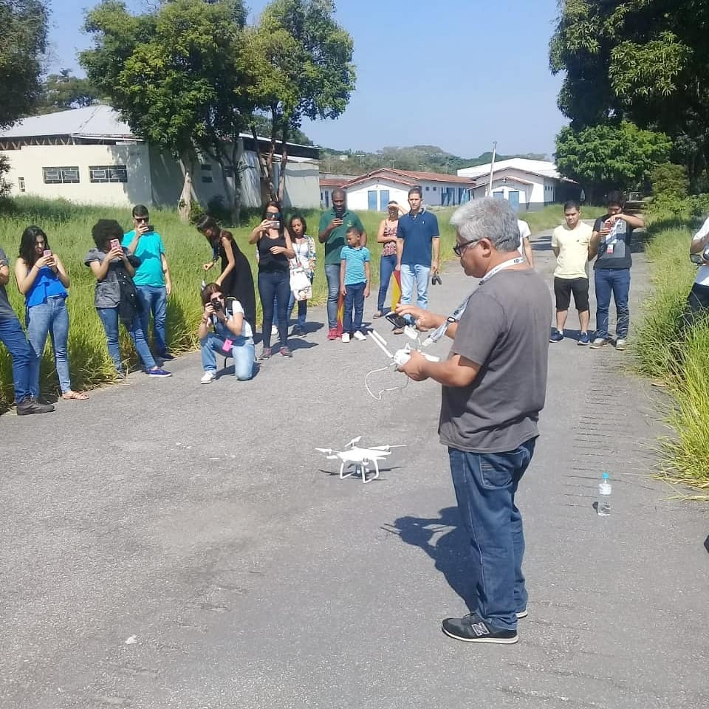
AULAS PRÁTICAS
E EM CAMPO

Slide 28


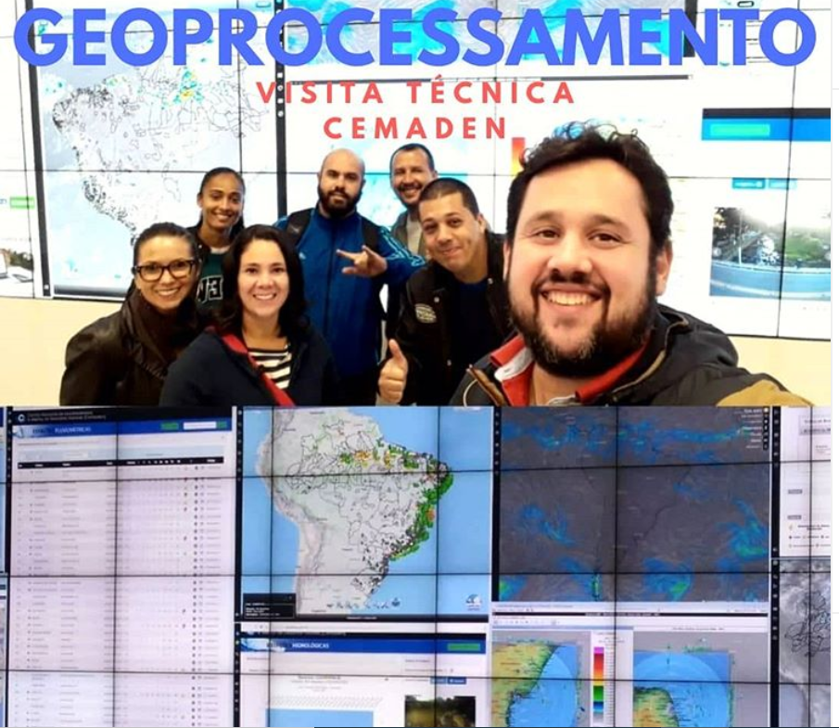


VISITAS TÉCNICAS

Slide 29
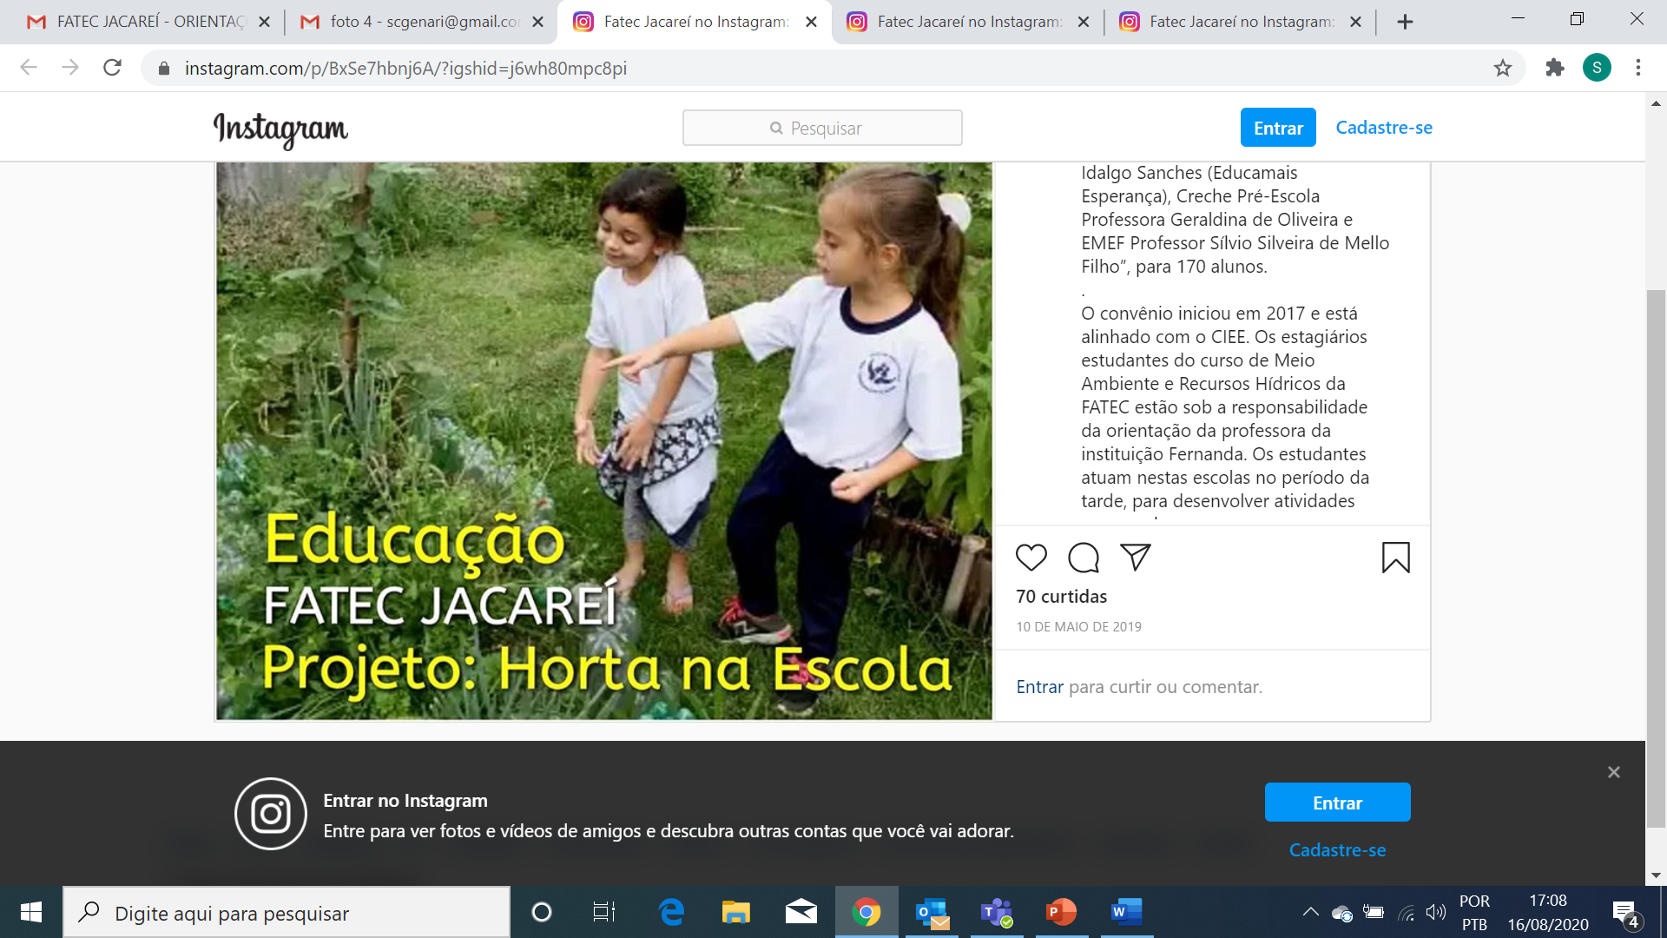
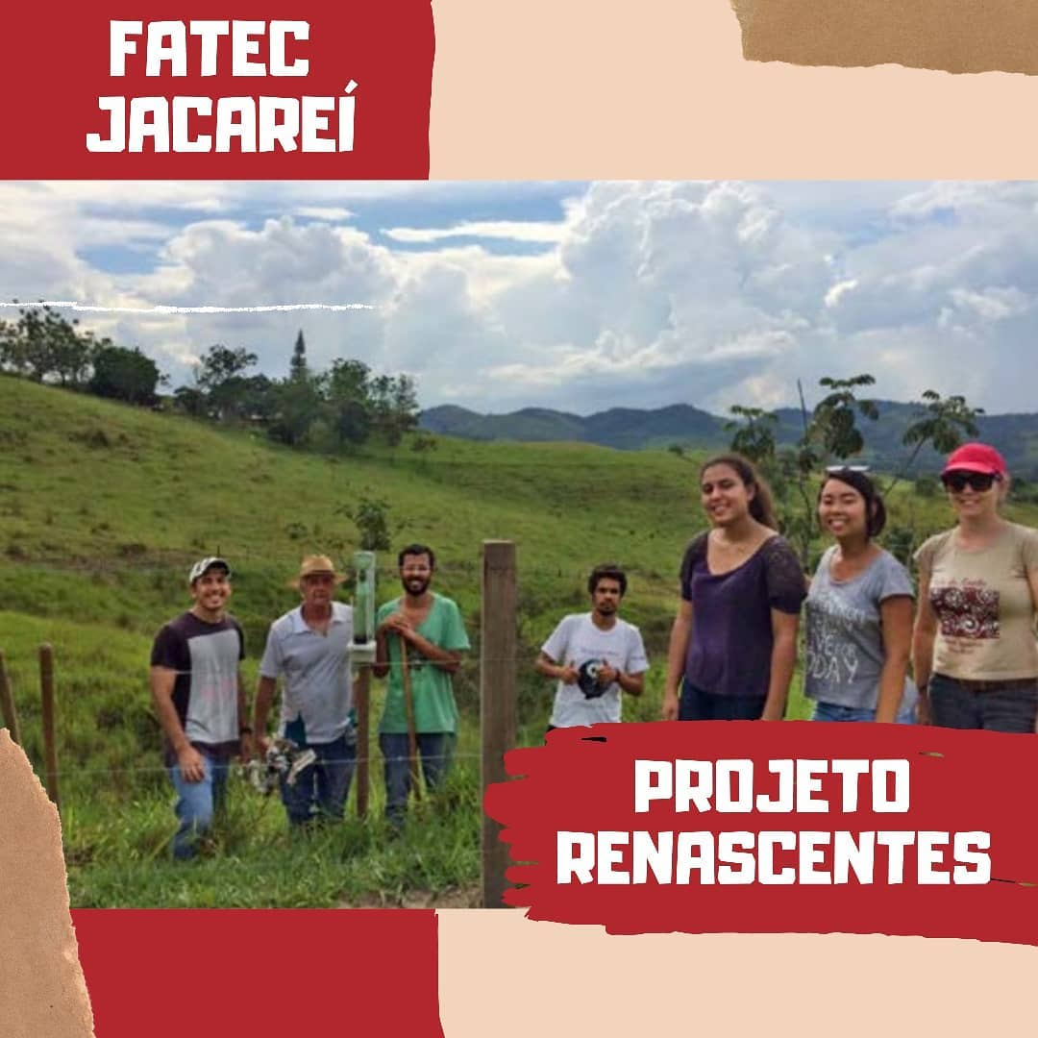

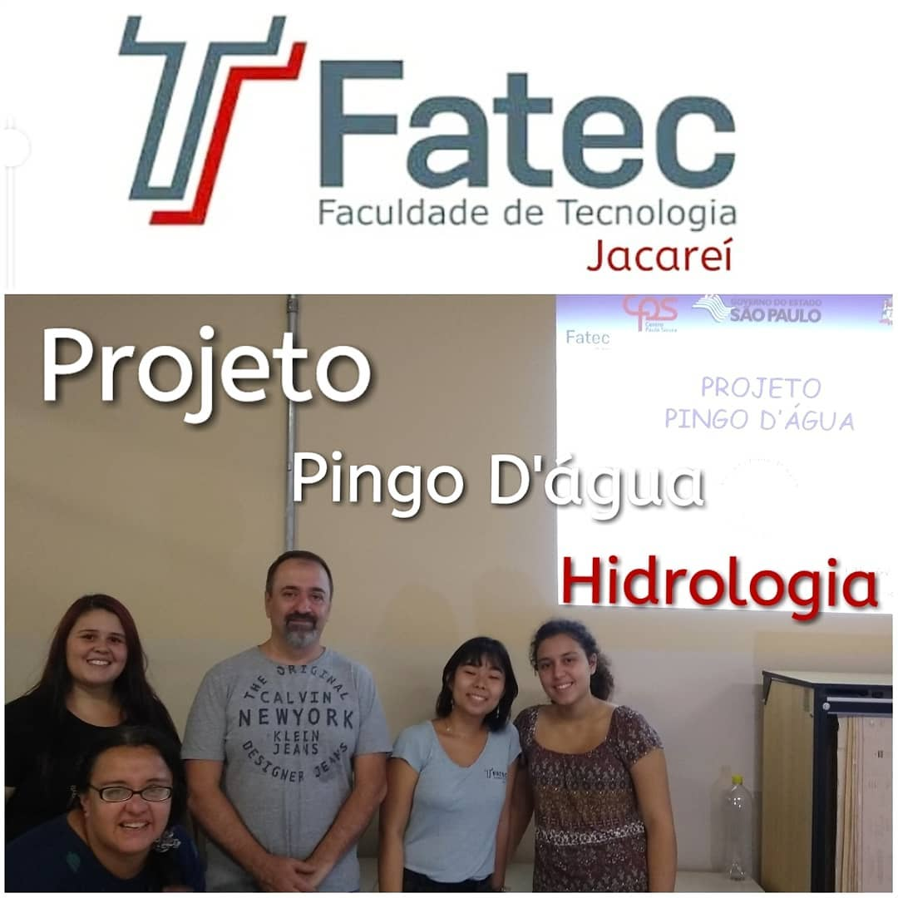
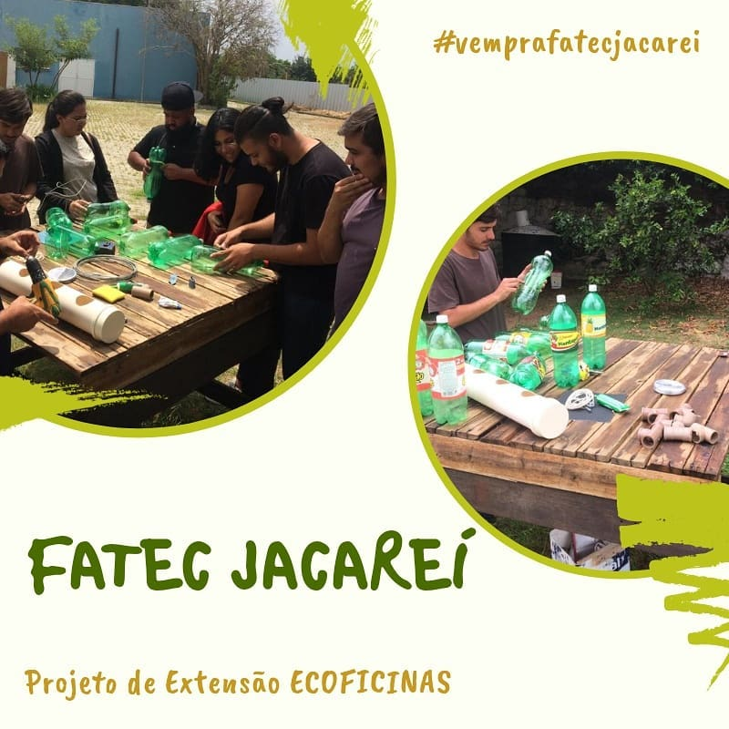

PROJETOS

Slide 30
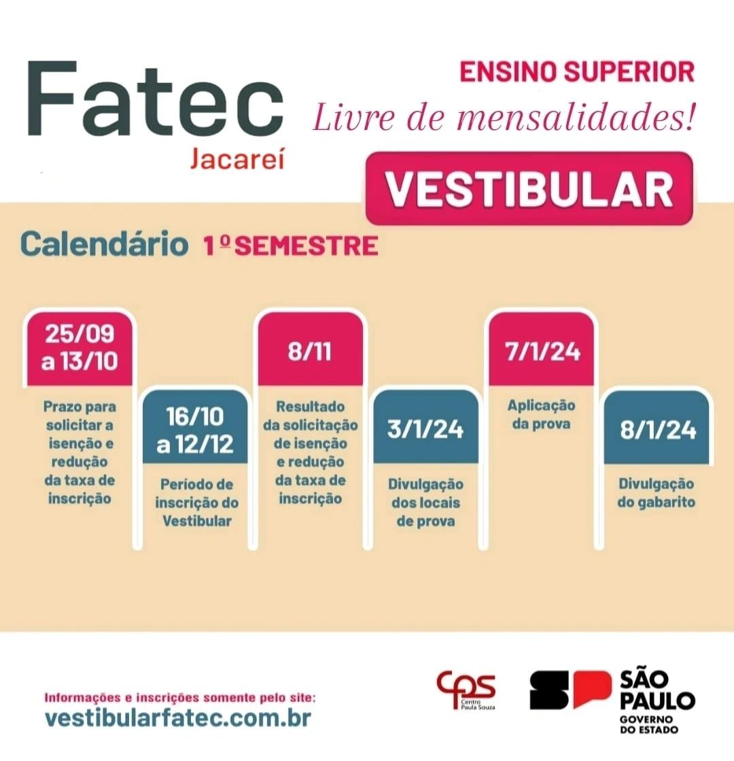

Slide 31
PONTUAÇÃO ACRESCIDA
10% ESCOLA PÚBLICA
3% AFRODESCENTENTES
VESTIBULAR FATEC
www.vestibularfatec.com.br
Inscrição para isenção da taxa até 13/10/2023
Inscrição ao Vestibular de 16/10/2023 até 12/12/2023
VENHA ESTUDAR EM UMA INSTITUIÇÃO PÚBLICA DE QUALIDADE!
VENHA ESTUDAR NA FATEC JACAREÍ!

Slide 32



e-mail: f258acad@cps.sp.gov.br
site: www.fatecjacarei.com.br
https://www.facebook.com/jacareifatec
fatec_jacarei
Fatec Jacareí
https://www.linkedin.com/in/fatec-jacareí

